Slide 1
Scala 자료형 알아보기
myjlms99@gmail.com

Slide 2
스칼라 타입
…
매개변수 다형성(parametric polymorphism) 대략, 일반적(generic) 프로그래밍이라 할 수 있다.
(지역) 타입 추론 간단히 말하자면, val i: Int = 12: Int라고 장황하게 쓰지 않아도 되는 이유라 할 수 있다.
존재 양화(existential quantification) 는 어떤 타입에 대해서만 값/함수 등을 정의하는 것이다.
뷰(view) 는 한 타입의 값을 다른 타입으로 “변환할 수 있는지” 여부이다.

Slide 3
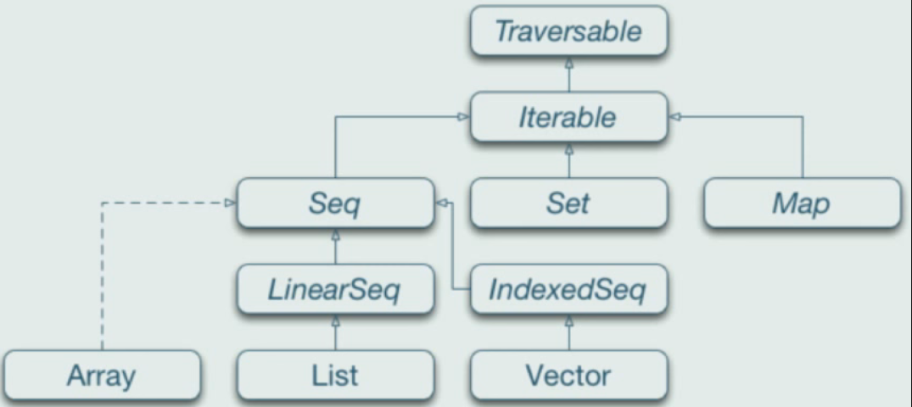
스칼라 기본 컬렉션 클래스 구조
…

Slide 4
String 클래스

Slide 5
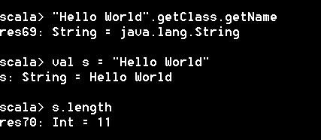
문자열 클래스 조회
리터럴로 문자열을 만들고 getClass, getName을 이용해서 클래스의 이름을 확인하고 변수에 할당해서 length를 이용해서 길이를 확인한다.

Slide 6
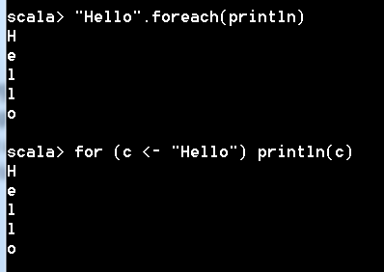
문자열 내부 원소 읽기
foreach 메소드나 for문을 통해 문자열 원소를 하나씩 읽어서 처리하기.

Slide 7
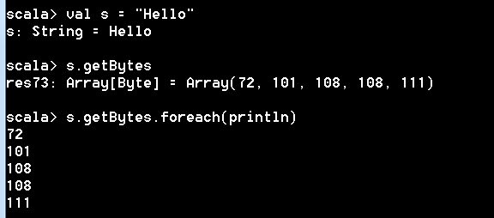
문자열을 바이트로 변환
문자열을 바이트로 변환하면 배열로 저장하면 이를 출력하면 숫자로 보여준다.

Slide 8
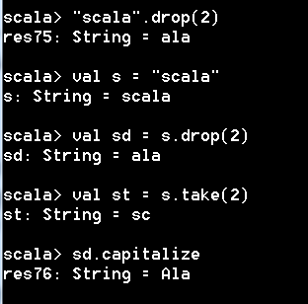
문자열 내의 원소를 가져오기
문자열 drop 메소드는 지정된 길이를 제외한 거슬 가져오고 take는 지정된 길이만을 가져온다.

